Slide 1
ПРАВОВЕ РЕГУЛЮВАННЯ ЗАНЯТОСТІ ТА ПРАЦЕВЛАШТУВАННЯ

Slide 2
ПЛАН
Поняття зайнятості та її види. Напрями державної політики у цій сфері
Правовий статус громадян, які шукають роботу, та безробітних, порядок їх реєстрації, перереєстрації та ведення обліку
Поняття підходящої роботи. Порядок працевлаштування окремих категорій громадян
Органи, які здійснюють працевлаштування та їх правовий статус
Соціальні гарантії при втраті роботи та безробітті

Slide 3
Зайнятість
Соціальна сутність
Демографічна сутність

Slide 4
Принципи зайнятості
Право громадян розпоряджатися своєю здатністю до продуктивної і творчої праці
Відповідальність держави за створення умов для реалізації права громадян на працю
Сприяння розкриттю інтересів і потреб людини через свободу і добровільність вибору сфери суспільно корисної діяльності

Slide 5
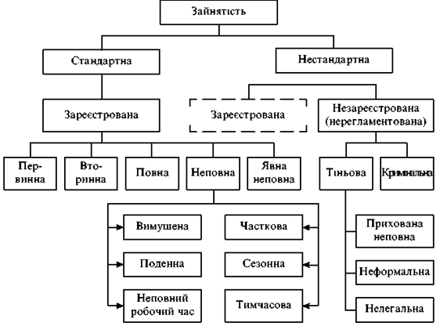

Slide 6
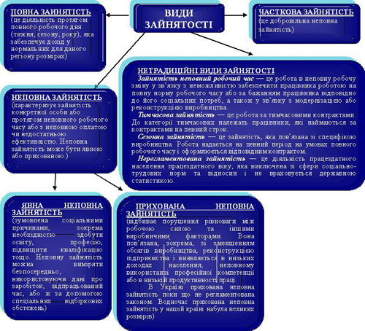

Slide 7
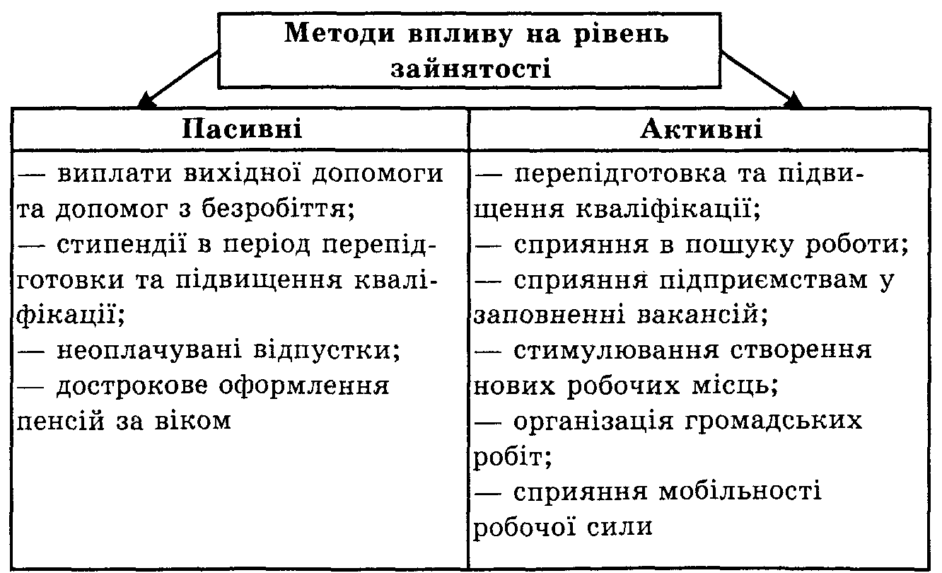

Slide 8
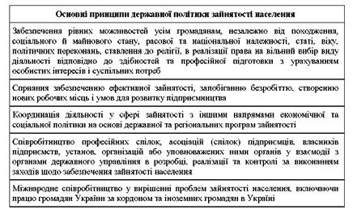

Slide 9
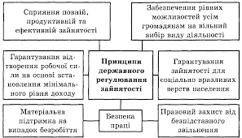

Slide 10
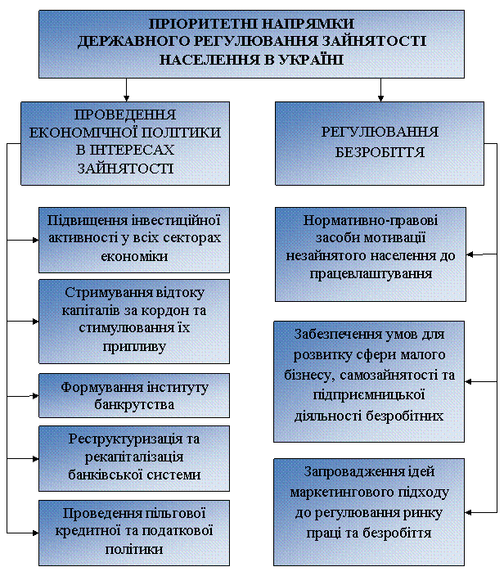

Slide 11
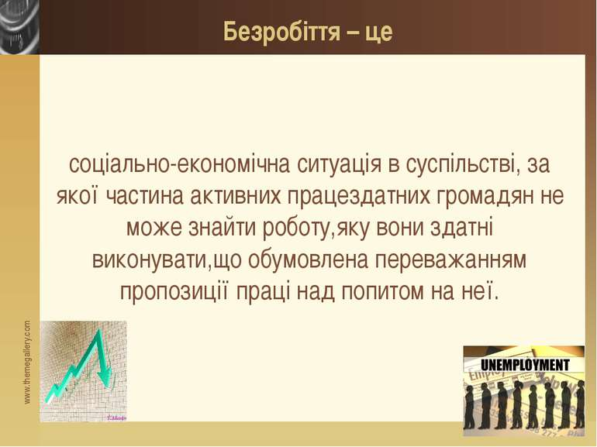

Slide 12
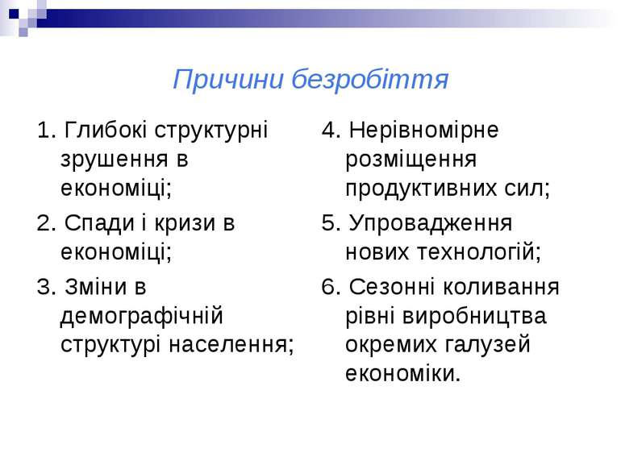

Slide 13
Реєстрація у центрі зайнятості
Заповнення персональної картки 1. відомості про безробітного (ПІП, зареєстроване місце проживання чи перебування, число, місяць і рік народження, реєстраційний номер облікової картки платника податків або серія та номер паспорта ); 2.відомості про останнє місце роботи, підстава для припинення трудових відносин,
Обробка персональної картки здійснюється центром зайнятості

Slide 14
Підходяща робота
Робота, що відповідає освіті, професії, кваліфікації працівника і надається в тій місцевості, де він проживає. Заробітна плата повинна відповідати рівню, який особа мала за попередньою роботою з урахуванням її середнього рівня, що склався в галузі відповідного регіону за минулий місяць.

Slide 15
Громадські роботи
Це загальнодоступні види тимчасової трудової діяльності безробітних або частково незайнятих громадян, що не потребують, як правило, спеціальної професійної підготовки.

Slide 16
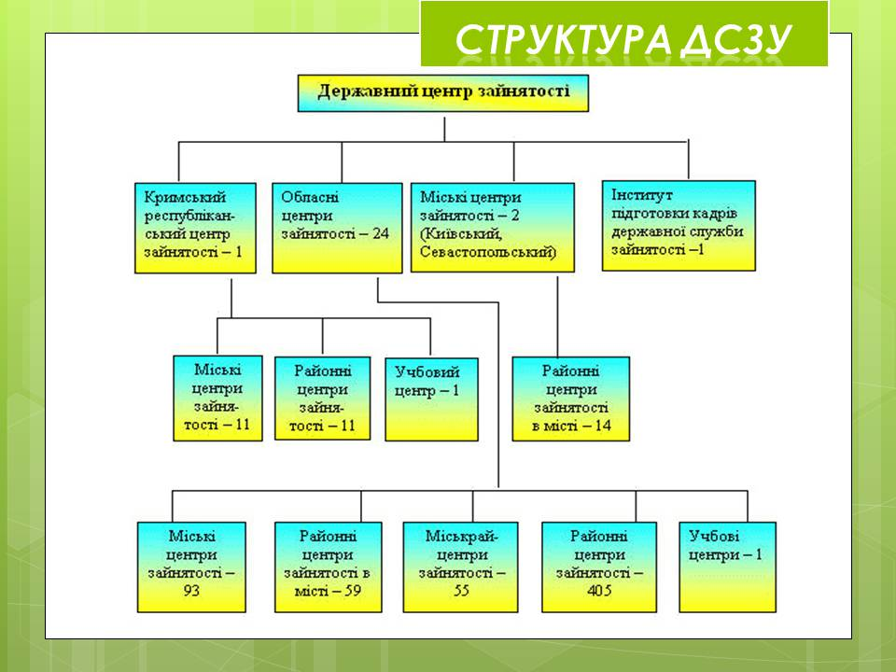

Slide 17
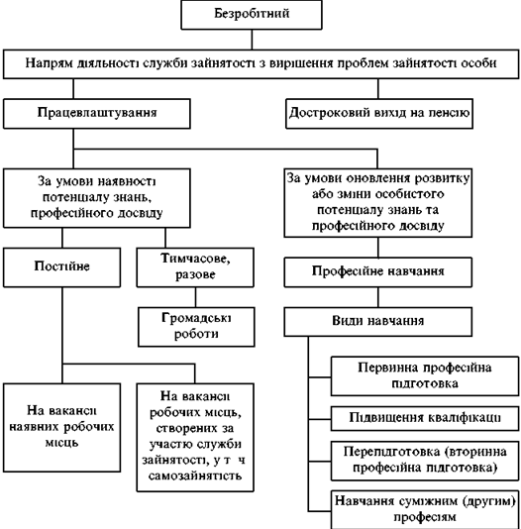

Slide 18
Ст. 25 Закону України "Про зайнятість населення" передбачено види компенсацій при втраті роботи.
Держава створює умови незайнятим громадянам у поновленні їх трудової діяльності та забезпечує їм такі види компенсацій:
а) надання особливих гарантій працівникам, вивільнюваним з підприємств, установ, організацій;
б) виплата матеріальної допомоги в період професійної підготовки, перепідготовки або підвищення кваліфікації;
в) виплата допомоги по безробіттю.

Slide 19
Працівникам, трудовий договір з якими розірвано з ініціати власника або уповноваженого ним органу в зв’язку із змінами в організації виробництва і праці, в т. ч. ліквідацією, реорганізацією, перепрофілюванням підприємств, установ, організацій, скороченням чисельності або штату працівників, і військовослужбовцям, звільненим з військової служби у зв’язку із скороченням чисельності або штату без права на пенсію, за умови їх реєстрації в службі зайнятості протягом семи календарних днів після звільнення як таких, що шукають роботу, гарантується:
а) надання статусу безробітного, якщо протягом семи днів працівнику не було запропоновано підходящої роботи;
б) право на одержання допомоги по безробіттю у розмірі 100 % середньої заробітної плати за останнім місцем роботи протягом 60 календарних днів, 75 % - протягом 90 календарних днів і 50 % - протягом наступних 210 календарних днів, але не більше середньої заробітної плати, що склалася в народному господарстві відповідної області за минулий місяць, і не нижче встановленого законодавством розміру мінімальної заробітної плати;
в) збереження на новому місці роботи, на весь період професійного перенавчання з відривом від виробництва, середньої заробітної плати за попереднім місцем роботи;
г) право на достроковий вихід на пенсію за півтора року до досягнення пенсійного віку

